Slide 1
Aufwachsen in Krisenzeiten: - „Mit Kindern über den Krieg sprechen“ Vortrag für die Vollversammlung des Mittelfränkischen Jugendrings Nürnberg, Samstag, 30. April 2022
Notes:
Zu Beginn sagen, bitte die umfängliche PPT auch als Handout und Impulsgeberin nutzen für weitere Ideen zum Thema, streifen heute in den 45 Minuten nur die wichtigsten Punkte (Entwicklungspsychologie, Grundbedürfnisse, Resilienz, Frühwarnzeichen und Konkrete Tipps) und auch auf viel Material hinweisen!

Slide 2
„Was vergangen ist, ist vergangen, und du weißt nicht, was die Zukunft dir bringen mag.
Aber das Hier und Jetzt, das gehört dir.“
— Antoine de Saint-Exupéry,
Der kleine Prinz Quelle: https://beruhmte-zitate.de/sammlungen/1343/beliebte-zitate-aus-der-kleine-prinz-von-antoine-de-saint-exupery/ letzter Zugriff: Freitag, 22.04.2022, 16.45 Uhr
Notes:
Weißt schon drauf hin, was wichtig

Slide 3
Mit wem haben Sie es zu tun…?
Sabine Finster
Dipl. Sozialpädagogin (FH), Diplomarbeit: Kindeswohlgefährdung durch Vernachlässigung, Katholische Stiftungsfachhochschule 2009
2009-2011 Social Worker in Minnesota, USA, Mitarbeit in (teil-) und vollstationären Angeboten der Jugendhilfe North Homes Family Services inc.
2011-2016 Jugendschutzfachkraft im Landratsamt FFB, Amt für Jugend und Familie
2016-2017 Sozialpädagogin Bayerisches Landesjugendamt (BLJA) Erwachsenenfortbildung Jugendsozialarbeit an Schulen
2017-2019 Sozialpädagogin im Bayerischen Staatsministerium für Familie, Arbeit und Soziales (StMAS), Referat ehemals II 5 Jugendpolitik, Jugendhilfe und II 7 Jugendsozialarbeit (JaS) Arbeitsweltbezogene Jugendsozialarbeit, Jugendschutz

Slide 4
Und warum ich vielleicht etwas sinnvolles zum Thema des Fachtags beisteuern könnte…?!
2019-heute stellv. Geschäftsführerin der Aktion Jugendschutz
2014-heute Jugendschutzsachverständige in den Prüfgremien der Freiwilligen Selbstkontrolle der Filmwirtschaft GmbH (FSK) und des Bayerischen Mediengutachterausschusses sowie Mitglied im Appellationsausschuss der Unterhaltungssoftware Selbstkontrolle (USK)
2017-2019 zertifizierte Weiterbildung zur Traumapädagogin (DeGPT) im Weiterbildungszentrum INPUT e. V. München
2018-heute Kinder- und Jugendlichenpsychotherapeutin bei der AVM
(kurz vor der Approbation im Verfahren: Verhaltenstherapie)
2019-2020 Psychotherapeutin in Ausbildung im Heckscher Klinikum
2020-heute Mitarbeiterin im Pflege- und Erziehungsdienst im Heckscher Klinikum
2021-heute Lehrbeauftragte an der FOM (Pädagogik und Psychologie)
Notes:
Hier noch eingeben, wie erreichbar, wann neue Inhalte zur Verfügung gestellt werden und wo sie auf die Seite der Fom gelegt werden

Slide 5
Kernfragen und -anliegen dieses Vortrags:
Kurzer Abriss der Entwicklungspsychologie von Kindern am konkreten Beispiel Robert J. Havighursts Kategorien der entwicklungspsychologischen Aufgaben
Grundbedürfnisse von Kindern am konkreten Beispiel der Konsistenztheorie von Grawe („Bedürfnistheorie“)
Wie kann ich negative Gedanken/Verschlechterung der Stimmung als Folgen von Krisen (wie Unsicherheit durch den Ukraine-Krieg, Orientierungslosigkeit als Folge von Fake News, Verschwörungsmythen, Corona-Pandemie etc. Frühwarnzeichen) erkennen?
Wie kann ich mit den Kindern über Krisen sprechen (z. B. Krieg)?
Wie kann ich Kinder stark machen und Strategien zu einer verstärkten Resilienzentwicklung fördern?

Slide 6
Entwicklungspsychologische Grundlagen – Krisen wie: Corona, Krieg, Fake News und Verschwörungsmythen…
verunsichern Kinder und Jugendliche, da sie qua ihrer entwicklungspsycho-
logischen Aufgaben oft noch nicht die Langfristigkeit und den Wahrheitsgehalt der Informationen/Aussagen/Zustände ermessen können und sich an erwachsenen Vorbildern aus der analogen oder digitalen Welt orientieren (müssen), um ihre Entwicklung zu sichern und nicht zu regredieren (siehe auch später Bedürfnistheorie Grawe et al, interaktionistische Entwicklungstheorien wie Havighurst, Watson, Skinner, Lernen am Modell nach Bandura…)
je nach Kognition, emotionaler, sozialer, kultureller Intelligenz, Milieuzugehörigkeit, existentieller Sicherheit und Zukunftsperspektive können sich Krisen unterschiedlich auswirken und Einstellungen zur Rolle in der Gesellschaft verändern (interaktionistische Entwicklungstheorie, Umwelt-Individuum-Bezug nach obigen Entwicklungstheoretikern)
Jeder Mensch strebt in unsicheren Zeiten Sicherheit, Orientierung und Kontrolle an, sowie Bindung – neben weiteren Grundbedürfnissen (siehe Grawe, Maslow, Rogers…) – und manchmal sind Fake News und Verschwörungsmythen (auch zum Krieg) leichter zu glauben, da sie Erfüllung eben dieser Grundbedürfnisse suggerieren und komplexere Wahrheiten weitestgehend negieren
Notes:
Schon einmal ein kurzer Abriss über die wichtigsten Voraussetzungen, die es zu wissen und einzuordnen gilt, bevor man mit den Kindern einsteigt über krisenbehaftete Themen z sprechen wie Corona, Krieg, Tod – Entwicklungspsychologie berücksichtigen, individuelle Voraussetzungen beim Kind und dessen Milieu/Lebenswelt/Kontextbezug und die Verortung der Grundbedürfnisse

Slide 7
Auswirkungen auf die Psyche/Familie/Leben:
Insgesamt: Zunahme Belastungen, Sorgen, Nöte, Vergleiche mit anderen Familien/Kindern steigen (Auf- und Abwärtsvergleiche)
Mehr: Reibereien, Stress und Konflikte in der Familie (auch weil man mehr Zeit zu Hause ist und jeder weniger (Frei-)Räume zum eigenen gestalten und zur Ruhe kommen hat
Explizit: Zunahme existentiell-finanzieller Sorgen, obwohl eher ein Thema von Erwachsenen ist => insgesamt mehr Übernahme von Verantwortung, die eigentlich eher Elternverantwortung ist (Gefahr der Parentifizierung in Zeiten der Corona-Krise)
Leistungsknick in der Schule/Ausbildung/Beruf
Rückzug Freundeskreis/Clique
Zunahme von Substanzmittelmissbrauch (Alkohol, Cannabis, Benzodiazepine, Rauchen)
Spaltungen auch innerhalb von Familienstrukturen, Freundescliquen durch
– Fake News, Verschwörungsmythen, Impflicht, Corona-Erkrankungen

Slide 8
Zunahme psychischer Auffälligkeiten/Störungen bei Kindern und Jugendlichen
Zunahme psychosomatischer Auffälligkeiten (Schwindel, Übelkeit, Einschlafprobleme, Migräne)
Zunahme auffälligen Lebensstils und Missachtung einer guten „Baseline“ (Nahrung, Bewegung, Flüssigkeitszufuhr, Schlaf, Vitamine, soziale Interaktion) => z. B. Zunahme Essstörungen und Adipositas
Besonders betroffen: Kinder und Jugendliche aus sozial schwächeren Milieus, chronisch vorerkrankte, schwierige familiäre Verhältnisse
Zunahme Behandlungen (Wartelisten) ambulanter Psychotherapie
Zunahme stationärer Behandlungen
Mehr Inanspruchnahme von (digitalen) pädagogischen, therapeutischen (Beratungs-) Leistungen und aus der Jugendhilfe

Slide 9
Wissenschaftliche Grundlagen und Studien zum Thema
Kinder, Jugend, Corona & Krisen:
Zahlreiche Studien der großen Versicherer, Universitätskliniken und dem Deutschen Jugendinstitut zum (generellen) Aufwachsen in Corona-Zeiten, der psychischen Gesundheit von Kindern und Jugendlichen, der Mediennutzung und den Zugängen zu Bildung, Freizeit und Kultur sowie zur Spaltung der Gesellschaft, Krisen und weiteren Herausforderungen wie dem Klimawandel
Hier eine kleine Auswahl
COPSY-Studie des Universitätsklinikums Hamburg-Eppendorf
Kinder- und Jugendreport 2020 | DAK-Gesundheit
Psychische Belastung hat während des zweiten Lockdowns zugenommen – BPTK
UNICEF-Bericht zur Lage der Kinder in Deutschland 2021
Hurrelmann und Schnetzer 2021 Junge Deutsche – Die Studie (und Sonderstudie zu Corona 2021)
mpfs, KIM und JIM-Studie 2021 und Sonderstudie zum Mediennutzungsverhalten junger Menschen 2020 in Zeiten von Corona
Dji, Online-Studie durch Interviews von Kindern und Eltern „Kind sein in Zeiten von Corona“
Internationale Zentralinstitut beim Bayerischen Rundfunk (IZI) „Informationsquellen in Zeiten des Krieges“ http://www.br-online.de/jugend/izi/deutsch/presse/Pressemitteilungen/PM

Slide 10
„Entwicklungspsychologische Aufgaben“
Um zu verstehen, warum manche Begleiterscheinungen von Krisen wie Corona, Ukraine Krieg, Fake News, Verschwörungstheorien (Spaltung der Gesellschaft) für Kinder und Jugendliche so schwere Folgen haben, muss man sich der Entwicklungspsychologie bedienen und den immanenten Lernaufgaben darin
Die Modernen Entwicklungstheorien gehen alle davon aus, dass sich Individuen und Umwelt stets gegenseitig und wechselhaft bedingen
(interaktionistische Theorien)
Wenn also außergewöhnliche Umstände und Reize aus Umwelt auf vulnerable Adressat:innen treffen (Kinder), können Folgen für gesamte Entwicklung (psychisch, seelisch, soziale, emotional, physisch, kognitiv etc.) schwerwiegend sein, Entwicklung kann regredieren – ausbleiben, rückläufig passieren

Slide 11
Kinder müssen, um erwachsen zu werden verschiedene entwicklungspsychologische
Aufgaben meistern und der Weg dahin ist nicht immer einfach
Auch ohne Krisen müssen Kinder viel leisten und wenn ihnen dies zu viel wird oder sie manche Aufgaben aufgrund internaler oder externaler Gründe sowie in der Interaktion mit der Umwelt nicht meistern, können sie psychisch krank werden
Äußere Krisen wie Krieg können die Entstehung von psychischen Erkrankungen begünstigen, sind aber i.d.R. (=> Achtung: Außer man selbst ist aufgrund von Fluchterfahrungen betroffen, Gefährdung der Retraumatisierung) nicht hauptursächlich für eine psychische Erkrankung
Psychische Erkrankungen entstehen oft aufgrund einer Vielzahl an individuellen Faktoren (Anlage-Umwelt-Interaktion, genetische Disposition, Stress, diverse Vulnerabilitäten, Milieuzugehörigkeit, existentielle Versorgung, äußere Reize, die Stress und Unsicherheiten auslösen…siehe Vulnerabilitäts-Stress-Modell)
Diese Faktoren sollten berücksichtigt werden, wenn man mit Kindern altersangemessen über den Krieg oder andere Krisen sprechen möchte! Es gilt hierbei immer die jeweilige altersentsprechende entwicklungspsychologische Stufe, mit den jeweiligen Herausforderungen zu berücksichtigen, sowie die individuellen Vulnerabilitäten, aber auch Ressourcen der Kinder in den Blick zu nehmen und zu nutzen!

Slide 12
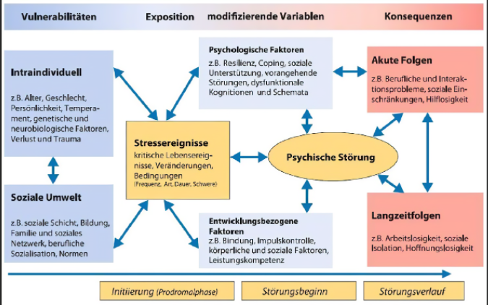
Das Vulnerabilitäts-Stress-Modell: Ein Erklärungsversuch psychischer Erkrankungen
Exkurs:
Wen es interessiert – vertiefendes Wissen –
wie psychisch Krankheiten entstehen können.
Quelle: vulnerabilitäts-stress-modell - Bing images letzter Zugriff: Sonntag, 17.04.2022, 12.01 Uhr

Slide 13
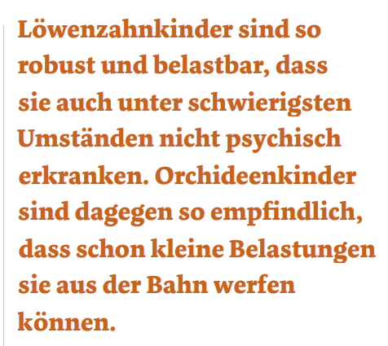
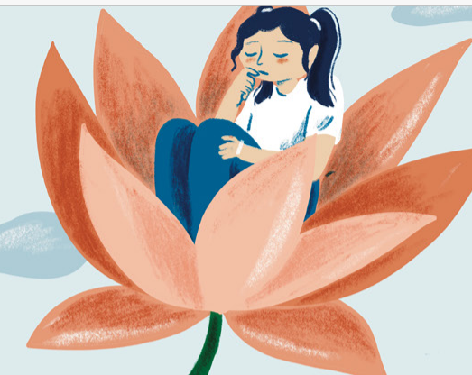
Quelle: bptk-elternratgeber-psychotherapie.web_.pdf letzter Zugriff: Sonntag, 17. April 2022, 11.58 Uhr
Notes:
Hier unbedingt auf den tollen Elternratgeber verweisen – von der BPTK !!!! Siehe link

Slide 14
Entwicklungspsychologie
Moderne Entwicklungspsychologie – Theorien mit interaktionistischem Ansatz
Sozial-kognitive Lerntheorie
- aktives Kind und aktive Umwelt
- reziproker Determinismus (Reiz aus Umwelt löst bei Kind etwas aus, und dort wird wieder ein Reiz ausgelöst) – Modell-Lernen/Lernen am Modell
- Vertreter: Bandura
Sozio-kulturelle Entwicklungstheorie
- soziale Umwelt und Kind beeinflussen sich wechselseitig in der Interaktion
- sozialer Konstruktivismus
- Vertreter: Wygotski
Entwicklungsaufgabenkonzept
- biologische Reifung, soziale Umwelt und Selbststeuerungsprozesse als Grundlagen der Entwicklung
- Lernen anhand von Aufgaben, die sich im Entwicklungsverlauf stellen
- Vertreter: Havighurst
Exkurs:
Wen es interessiert – wie sind moderne Entwicklungspsychologische Theorien aufgebaut.
Ich verwende immer gerne – wenn auch nicht kritikfrei – Havighursts Konzept!

Slide 15
Entwicklungspsychologie
Konzept der Entwicklungsaufgaben von Robert J. Havighurst (1948)
Lebenslauf als Folge von Problemen, denen sich das Individuum gegenüber sieht und die es bewältigen muss.
Bestimmte Lebensphasen erfordern bestimmte Anforderungen, die erfüllt werden müssen, durch eine besondere Kombination von inner-biologischen, sozio-kulturell und psychologischen Einflüssen.
Kinder und die spezifischen Entwicklungsaufgaben
Frühe Kindheit (0-2 J.)
Abhängigkeit (social attachement)
Objektpermanenz (kognitive Fähigkeit, zu wissen, dass ein Objekt oder eine Person auch dann weiterhin existiert, wenn es oder sie sich außerhalb des eigenen Wahrnehmungsfeldes befindet.

Slide 16
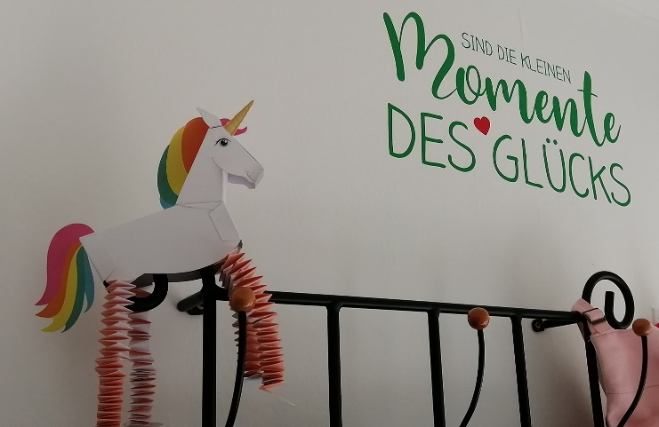
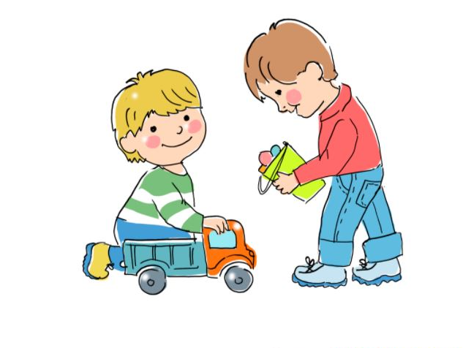
Kindheit (2-4 J.)
Selbstkontrolle
Motorische Sprachentwicklung
Fantasie („magisches Denken“)
Spielverfeinerung
Motorische Funktionen ausweiten
Schulübergang vorbereiten
Frühes Schulalter (5-7 J.)
Geschlechtsrollenidentifikation
Einfache moralische Entscheidungen treffen
Konkrete Operationen
Spiel in Gruppen

Slide 17
Mittleres Schulalter (8-12 J.)
Soziale Kooperation
Selbstbewusstsein (fleißig, tüchtig)
Erwerb der Kulturtechniken (Lesen/Schreiben)
Spielen und Arbeiten im Team
Adoleszenz (13-17 J.)
Körperliche Reifung
Formale Operationen
Gemeinschaft mit Gleichaltrigen
Ablösung Elternhaus
Grenzen testen, Grenzen reisen
Erste sexuelle (nach Havighurst – Achtung Kritikpunkt – heterosexuelle Beziehungen)
Erste Schritte in Richtung Schulabschluss, Job finden und finanzielle Unabhängigkeit
Ab der Phase des mittleren Schulalters empfiehlt es sich, wenn Kinder aktiv auf Erwachsene zukommen, über Krisen zu sprechen!

Slide 18
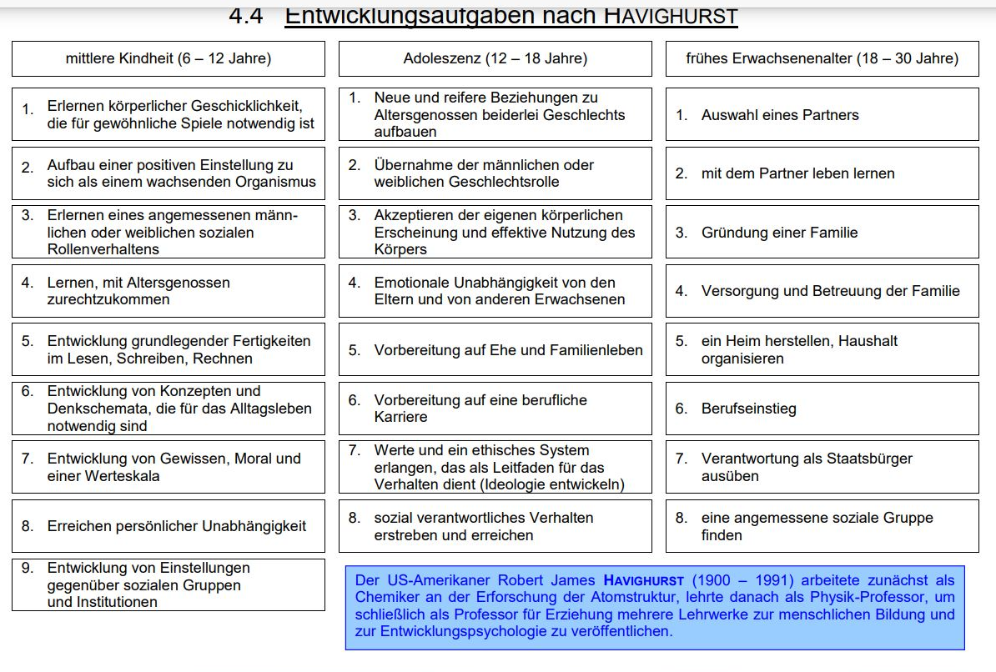

Slide 19
„Alle großen Leute waren einmal Kinder, aber nur wenige erinnern sich daran.“
— Antoine de Saint-Exupéry,
Der kleine Prinz Quelle: https://beruhmte-zitate.de/sammlungen/1343/beliebte-zitate-aus-der-kleine-prinz-von-antoine-de-saint-exupery/ letzter Zugriff: Freitag, 22.04.2022, 16.45 Uhr

Slide 20
Was tun, wenn Kinder belastet sind…?:
Es gilt für Fachkräfte, Eltern und andere Bezugspersonen von
Kindern, gut hinzuschauen!
Wenn Kinder, mit denen sie in engem Kontakt stehen oder eine enge Bindung haben belastet sind, niedergedrückt oder außer Rand und Band wirken. Kinder sind unterschiedlich und nicht jedes Verhalten ist gleich ein Zeichen einer psychischen Erkrankung oder einer längerfristigen Stimmungsverschlechterung.
Aber wenn sie länger als nur ein paar Tage und vielleicht sogar ohne ersichtlichen Grund anders sind, als Eltern, Betreuungspersonen und Fachkräfte sie kennen:
sollten sich eingehender erkundigen, wie es ihnen geht.
sollten sie einen ruhigen Moment wählen, wenn die Kinder gerade nicht mit Schulaufgaben, Alltagsroutinen oder Spielen beschäftigt sind.
Oft helfen schon die Anteilnahme und der Rat der Eltern.

Slide 21
Was tun, wenn Kinder belastet sind…?:
Eltern, Betreuungspersonen und Fachkräfte dafür zu sensibilisieren, wenn Verhalten von Kindern auffällig erscheint, sich abhebt von der Alterskohorte/Gleichaltrigen und natürlich einen persönlichen Leidensdruck bei ihnen evoziert (z. B. emotionaler/sozialer Rückzug, Leistungsknick in der Schule, Verlust an bisherigen Aktivitäten, Ressourcen und Hobbies; siehe folgende Folien ausführlicher)
Aber:
Manchmal aber bleiben die auffälligen Veränderungen im Verhalten der Kinder und die Eltern wissen nicht mehr weiter. Dann könnte es hilfreich sein, dass sich die Eltern beraten lassen.

Slide 22
2. Bedürfnis- und Kohäsionstheorie nach Grawe
Grawe hat mit seiner Konsistenztheorie (2004) versucht, das psychische Funktionieren des Menschen vor dem Hintergrund der Befriedigung psychologischer Grundbedürfnisse, zu erklären. Er bemühte sich hierbei, seine Theorie erfahrungswissenschaftlich zu untermauern.
Grawe zufolge streben alle Organismen nach Konsistenz, d.h. nach einer Passung zwischen den inneren Bedürfnissen (psychische Prozesse) und dem Erleben in der Realität (neuronale Prozesse). Je höher die Konsistenz ist, desto gesünder ist der Organismus.
Die erste Ebene bilden hierbei die Grundbedürfnisse, deren Befriedigung die größte Wichtigkeit hat. Grawe geht davon aus, dass es insgesamt vier Grundbedürfnisse gibt:
Bedürfnis nach Orientierung und Kontrolle
Bedürfnis nach Lustgewinn und Unlustvermeidung
Bedürfnis nach Bindung
Bedürfnis nach Selbstwertschutz und Selbstwerterhöhung.

Slide 23
Die Grundbedürfnisse sind universell bei jedem Menschen zu finden. Die Methoden
und Wege, diese Grundbedürfnisse zu befriedigen, sind jedoch von Mensch zu Mensch
unterschiedlich. Sie sind u.a. abhängig von seinen Sozialisationserfahrungen.
Auf der nächsten Ebene finden sich daher die sogenannten motivationalen Schemata, welche sich im Laufe der Entwicklung, in Interaktion mit der Umwelt, bei allen Menschen entwickeln. Diese lassen sich unterteilen in:
Intentionale Schemata (Annäherungsziele) und
Vermeidungsschemata (Vermeidungsziele)
Die Annäherungsziele dienen dazu, die Grundbedürfnisse der Person zu befriedigen. Die Vermeidungsziele hingegen dienen dem Schutz vor Bedrohung, Verletzung oder Frustration der Grundbedürfnisse. In der Regel sind beide Systeme gleichzeitig aktiv und der Organismus strebt nach einer optimalen Bilanz zwischen allen aktivierten motivationalen Zielen. Die einzelnen Schemata können jedoch auch sehr unterschiedlich stark ausgeprägt sein bei verschiedenen Menschen, je nachdem, welche prägenden Erfahrungen sie gemacht haben. So gibt es Menschen mit besonders stark entwickelten Vermeidungszielen und wieder andere, deren Annäherungsziele überwiegen.
Diskordanz liegt dann vor, wenn Schemata bzw. Ziele untereinander in Konflikt geraten, d.h. wenn z.B. Annäherungs- und Vermeidungsziele gleichzeitig aktiviert werden und sich dadurch gegenseitig hemmen.
Notes:
Vermeidungsziele z. B. Kontrolle zu erhalten, indem man Krisen auch ausblendet wie Krieg, Klimawandel, etc.
Annäherungsziele z. B. Lustgewinn über Freizeitaktivitäten/Ressourcenförderung aber auch so was wie Selbstwerterhöhung durch sinnhaftes Ausüben eines Berufs, bei Kindern Ressourcenförderung, Kompetenz- und Hobby-Förderung!

Slide 24
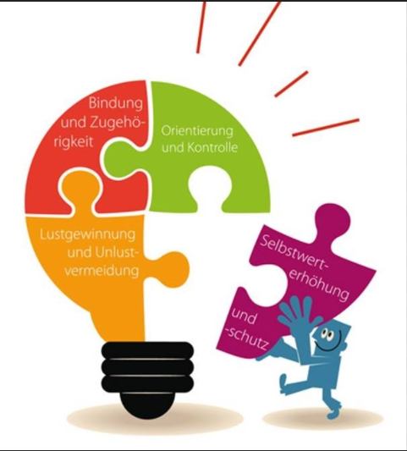
Krieg, Krisen und die Grundbedürfnisse –
Was haben Sie erlebt?
Haben Sie etwas bei Ihren Zielgruppen erlebt?
Aus Ihrem Umfeld, Ihrem privaten Leben?
Welches Grundbedürfnis glauben Sie konnte am wenigsten befriedet werden in Zeiten der Corona-Krise oder in Zeiten des Ukraine-Kriegs?
Was macht Unsicherheit mit uns und vor allem mit besonders vulnerablen Zielgruppen wie (Klein-) Kindern, die die Welt vor allem in der Interaktion mit ihren primären Bezugspersonen und Gleichaltrigen versuchen zu begreifen?
Quelle:
bedürfnis- und kohäsionstheorie nach grawe - Bing images
Mittwoch, 04.03.2022

Slide 25
3. Alarm- und Frühwarnzeichen erkennen
Vor allem bei Kindern…
Schlafprobleme „Nachtschreck“
Regredierte motorische Entwicklung
Regredierende motorische Entwicklung
Leistungsknick
Antriebslosigkeit
Parentifizierung
Entwicklung von Tics (alterstypisch eher im Kindesalter)
Fehlende Sprachentwicklung
Hyperaktives Verhalten / Hyperarousal

Slide 26
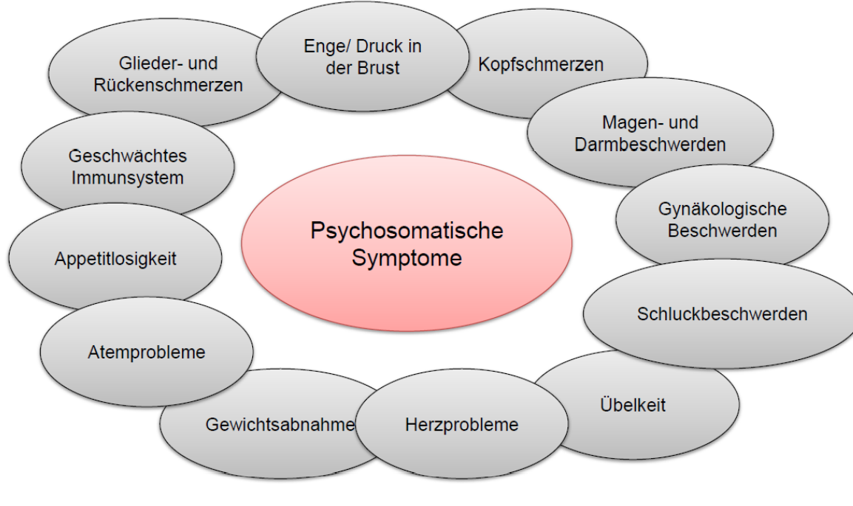

Slide 27
Bei kleinen Kindern besonders häufig: z.B. kurzfristige Konsequenzen
Besonders auffällig bei Kindern (gibt es bei Jugendlichen, aber selten)
Nicht organische Ein- und Durchschlafstörungen bei Kindern
z. B. Pavor Nocturnus (so genannte Nachtschreck)
Pavor Nocturnus - F 51.4
Ein- oder mehrmalige Episoden von Erwachen aus dem Schlaf, die mit einem Panikschrei beginnen und durch starke Angst, Körperbewegungen und vegetative Übererregbarkeit wie Tachykardie, schnelle Atmung, Pupillenerweiterung und Schweißausbruch charakterisiert ist
Dauer von 1 bis 10 Minuten
meist während des ersten Drittels des Nachtschlafes
- Differentialdiagnostische Überlegungen: Epilepsie bzw. Hirntumor
Exkurs:
Wen es interessiert – vertiefendes Wissen –
wie sich psychische Belastung bei Kindern oft zeigt!

Slide 28
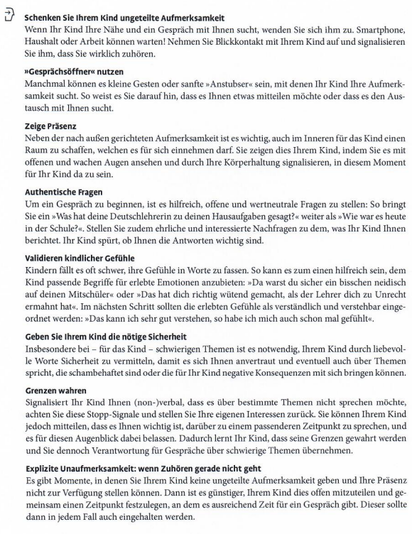
Positive Zeit gestalten – acht Wege des positiven Zuhörens
Aus:
Therapie-Tools Bindung und Bindungsstörungen | Michael Borg-Laufs (u. a.) | 2021
Diese Tipps bieten auch schon einen Hinweis darauf wie Sie über Krisen, Krieg und Tod sprechen können!

Slide 29
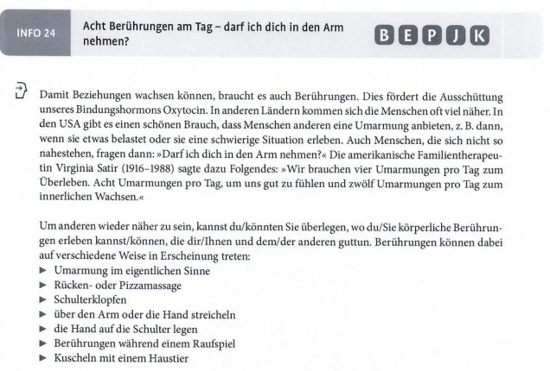
Aus:
Therapie-Tools Bindung und Bindungsstörungen | Michael Borg-Laufs (u. a.) | 2021
Positive Aufmerksamkeit schenken – im Rahmen von Kontaktaufnahme mit dem Kind, im Vorfeld oder im Nachgang von Krisengesprächen oder Themenaufrissen wie „Mit Kindern über Krieg reden“!

Slide 30
Wo hören die pädagogischen Grenzen auf und wann ist spezifische Hilfe gefragt?
Wenn Alltags- und Routineaufgaben schwerer zum Durchführen werden und tägliches Leben generell in seinen Abläufen nicht mehr Aufrechterhalten werden kann
Wenn Kinder im Vergleich zur Gleichaltrigen Kohorte im Bewältigen ihrer entwicklungspsychologischen Aufgaben weit hinterherhinken oder Aufgaben (reifere) einer anderen höheren Altersphase schon beginnen zu übernehmen (z. B. bei Parentifizierung bei drohendem Kontrollverlust…)
Wenn Entwicklungsverzögerungen (wie Sauberkeit, Sprachentwicklung, kognitive Wahrnehmung, Motorische Wahrnehmung, Selbstreflexives Verhalten, etc.) auftreten
Wenn obige Frühwarn- und Alarmsignale deutlicher werden
Wenn beim Kind und in der Familie ein Leidensdruck entsteht und Konflikte, Irritationen, Unsicherheiten zunehmen
Wenn Personen außerhalb des Familiensystems auf kindliches Verhalten aufmerksam werden (Lehrer:innen, Erzieher:innen, Ärzt:innen, Nachbarn…)
Wenn nicht altersadäquates, so genanntes regelhaftes Verhalten längerfristig Bestand hat und man sich dieses nicht anderweitig erklären kann…

Slide 31
Besonders vulnerable Gruppen wie Kleinkinder, Säuglinge sind stark betroffen (da noch so abhängig sind von ihrer Umwelt) von Krisen (inner-, inter- und intrafamiliäre Konflikte und Herausforderungen, die in der Interaktion mit der Umwelt entstehen) und hier können u. a. sehr gravierende Störungen entstehen!
Wie erkennen und was tun ist hier die Frage!

Slide 32
4. Ganz praktisch
–
Was können wir tun in der Arbeit mit Kindern,
Jugendlichen, Eltern,
Multiplikator:innen…Fachkräften?
–
Wie kann ich mit den Kindern über Krisen sprechen
(z. B. Krieg)?

Slide 33
„Liebe besteht nicht darin, daß man einander ansieht, sondern daß man gemeinsam in die gleiche Richtung blickt.“ — Antoine de Saint-Exupéry,
Der kleine Prinz Quelle: https://beruhmte-zitate.de/sammlungen/1343/beliebte-zitate-aus-der-kleine-prinz-von-antoine-de-saint-exupery/ letzter Zugriff: Freitag, 22.04.2022, 16.45 Uhr

Slide 34
Kurzer Impuls: Was sagen Medienwissenschaftler:innen –
„Mit Kindern über den Krieg sprechen!?“
https://www.kindernetz.de/wissen/wie-koennen-kinder-mit-den-kriegsnachrichten-umgehen-100.html
Letzter Aufruf: Montag, den 18. April 18.30 Uhr
Der Krieg ist doch kein Thema für Kinder, oder? Die Medienwissenschaftlerin Maya Götz ist der Meinung, dass man mit Kindern durchaus über den Krieg sprechen kann und ihnen den Raum geben soll, sich auszutauschen. Und wenn mein Kind bereits verstörende Bilder der Kriegsberichterstattung gesehen hat? Auch hierzu gibt’s Handlungsempfehlungen. Dr. Maya Götz ist Medienwissenschaftlerin und Leiterin des IZI, dem Internationalen Zentralinstitut für das Jugend- und Bildungsfernsehen.

Slide 35
Kinder, Jugendliche und wir alle erleben gerade heftige,
brutale Zeiten
Kinder, Jugendliche in der Ukraine werden zur Flucht gezwungen oder leben in absolut unkindlichen, unsicheren und unwürdigen Verhältnissen alleine oder mit ihren Familien in den vom Krieg betroffenen Gebieten
viele Kinder in Deutschland und deren Familien, Freunde oder Bekannte haben Verwandte oder Freunde in der Ukraine und leiden gerade mit und blicken in eine ungewisse Zukunft („Grundbedürfnisse“)
Auch deutsche Kinder und Jugendliche werden mit Bildern und Eindrücken vom Krieg regelrecht „bombardiert“, in den Nachrichten im Fernsehen, in den Zeitungen, in der U-Bahn, in den Sozialen Medien

Slide 36
Das selbstverständliche, unbeschwerte Aufwachsen in Friedenszeiten ist vorbei
Es gilt alle Kinder und Jugendliche mit ihren Ängsten und Unsicherheiten ernst zu nehmen, ihre Sorgen zu thematisieren, sie in der Verarbeitung zu unterstützen und gemeinsam mögliche langfristige Konsequenzen in den Blick zu nehmen und akute Sorgen aufzufangen und aufzuarbeiten
Die AGJ – Die Bundesarbeitsgemeinschaft für Kinder- und Jugendhilfe hat hierfür einen offenen Brief an die Vertreter:innen der Politik verfasst!

Slide 37
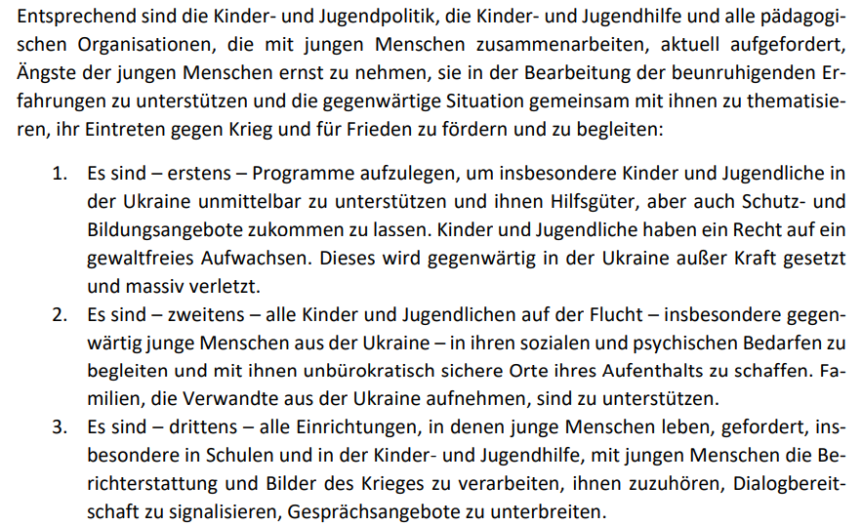
Offener Brief der AGJ zum Ukraine-Krieg und Forderungen an die Politik zur Kinder- und Jugendhilfe

Slide 38
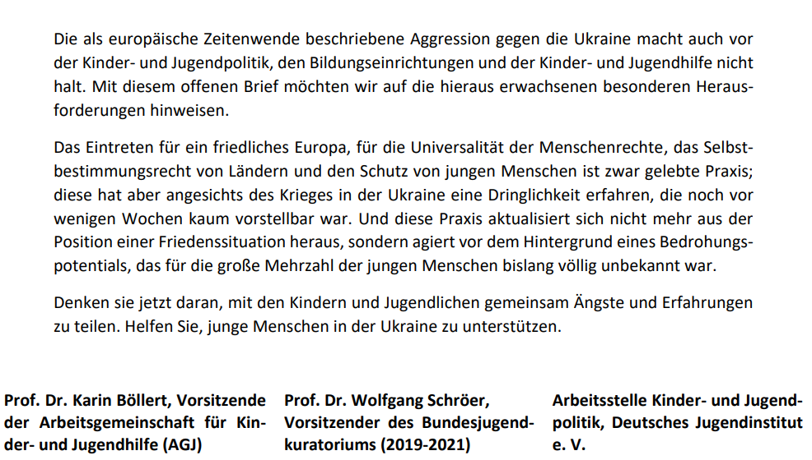
Quelle: Offener_Brief_Ukraine.pdf (agj.de), letzter Zugriff Montag 18.04.2022, 16.26 Uhr

Slide 39
Punkt 3 des Offenen Briefs der AGJ zum Krieg in der
Ukraine an die (Kinder- u. Jugendhilfe-) Politik zeigt einen
deutlichen Auftrag insbesondere an die Kinder- und Jugendhilfe
und Bildungs- sowie Betreuungseinrichtungen, sich mit dem Thema Krieg zu beschäftigen
Es darf nicht geschwiegen werden, auch wenn das Thema an eigene persönliche/fachliche/sonstige Grenzen stößt und an die Substanz geht – insbesondere nach den letzten anstrengenden Jahren als Fachkraft in diesen Bereichen (Stichwörter: Corona-Pandemie, Umweltkrise und Klimawandel, Leistungsgesellschaft, Akademisierung der Gesellschaft, Spaltung der Gesellschaft, Vergrößerung der Lücke zwischen Arm und Reich, Verschwinden des Mittelstandes…)

Slide 40
Auch wenn Kräfte, Ressourcen in der Fachkräftelandschaft,
bei den professionellen und auch ehrenamtlichen Beschäftigten/Helfenden aufgebraucht zu sein scheinen, muss das Unrecht, das Ereignis und (mögliche) kurz-, mittel- und langfristigen Konsequenzen des Krieges mit Kindern angesprochen werden
Kinder und Jugendliche müssen in ihrer jeweiligen entwicklungs-psychologischen Altersstufe und ihren jeweiligen Bezugssystemen und individuellen Vulnerabilitäten abgeholt werden und dürfen nicht „gießkannenartig“ mit dem Thema Krieg konfrontiert werden zudem muss dringend vorab geklärt werden, ob es persönliche Bezüge direkte Familienkontakte, Freunde, Bekannte in den von Krieg betroffenen Gebieten gibt

Slide 41
Es müssen die Eltern und Familien eingebunden und
informiert werden, ob mit den Kindern über das Thema
gesprochen werden kann und auch darf, da die kindlichen
Gehirne anders Reize prozessieren als Erwachsene. Die Kinder werden einen Großteil der Informationen zu Hause verarbeiten und hierbei kann es zu unterschiedlichen Bewältigungsstrategien kommen, die dann erstmal vorrangig die Eltern abfedern müssten (siehe hierzu auch Punkt 3. Alarm- und Frühwarnzeichen erkennen) wie z. B. Pavor Nocturnus, Albträume, Stimmungsverschlechterung, Niedergestimmheit, Reizbarkeit, Unsicherheit, emotionaler Rückzug)
Je nach Alter der Kinder werden Bilder sehr plastisch verarbeitet werden und lösen Angst aus (Stichwort: Magisches Denken bis zum Alter von 3 => Krieg = Monster, das nach München kommt)

Slide 42
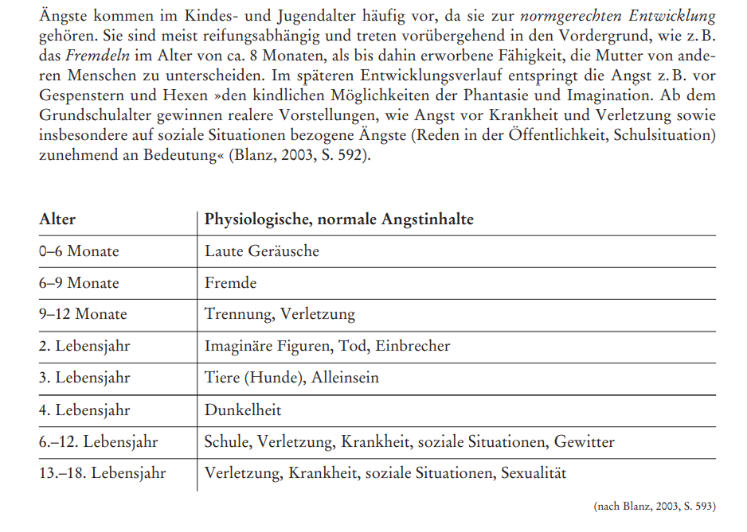
Exkurs:
Das sind typische Angst auslösende Inhalte in den jeweiligen entwicklungspsychologischen Phasen!

Slide 43
Überforderung des Kindes vermeiden
Die Synapsen des kindlichen Gehirns sind zwar überaus
leistungsfähig, dennoch besteht oft die Gefahr, dass es zu einer Überforderung kommt. Aus diesem Grund sollte die Förderung des Kindes stets altersgerecht ablaufen und dessen geistigen und körperlichen Entwicklungsstand entsprechen.
Darüber hinaus muss das Kind genügend Zeit haben, sein neu erworbenes Wissen zu verarbeiten und Reize zu verinnerlichen. Das passiert bei Kleinkindern oft durch das freie Spiel und Zeichnen (z. B. werden in der therapeutischen Arbeit mit vom Krieg traumatisierten Kindern Szenen von Tötungen, Bombardements durch Spielfiguren /Playmobil/Lego/Schleichtiere so oft reinszeniert bis Kinder dies verarbeiten können).

Slide 44
Wenn vulnerable Kinder und Jugendliche („Stichwort Orchideen- und Löwenzahnkinder des Elternratgebers der Bundestherapeutenkammer“ siehe https://www.bptk.de/wp-content/uploads/2022/01/bptk-elternratgeber-psychotherapie.web_.pdf ungefiltert und uneingeschränkt mit dem Thema Krieg befasst werden kann das auch zu einer sekundären Belastungsstörung führen, ähnlich von der Symptomatik zu der der Posttraumatischen Belastungsstörung, einer Anpassungsstörung oder auch einer akuten Belastungsstörung
https://www.aerzteblatt.de/archiv/68022/Sekundaere-Traumatisierung-Mythos-oder-Realitaet
https://www.neurologen-und-psychiater-im-netz.org/neurologie/news-archiv/artikel/sekundaere-traumatische-belastungen-bei-psychologischen-betreuern-von-opfern-des-11-september/

Slide 45
Gehirnentwicklung von Kleinkindern – kurzer Exkurs der
wichtigsten Stufen der weiteren Gehirnentwicklung
Erst im Alter von drei, vier Jahren kann auf das Gedächtnis zurückgegriffen werden.
Erfahrungen und Erlebnisse aus den ersten Lebensjahren können noch nicht so in das Langzeitgedächtnis abgespeichert werden, dass sie auch wieder aufgerufen werden können. So gibt es keine Erinnerungen an die ersten drei, vier Lebensjahre (infantile Amnesie) und nur wenige an das 5. und 6. Lebensjahr.
Etwa ab vier Jahren verbessert sich allmählich die Kommunikation zwischen linker und rechter Hemisphäre (Gehirnhälfte). Dies ermöglicht die Integration der analytischen und der intuitiven Seite des Kindes. Sie/er wirkt klüger, kann nun zwischen Schein und Wirklichkeit unterscheiden, erkennt die Andersartigkeit der Gedanken und Beweggründe anderer Menschen und kann sich in Rollen hineinversetzen.
Mit sechs Jahren beginnt eine neue Phase intellektueller Reife: Da sich das Kind zunehmend selbst beherrschen, die eigenen Gefühle kontrollieren und die Bedürfnisbefriedigung herausschieben kann, kann es sich besser konzentrieren und zielgerichtet lernen. Die zunehmende Reife der Stirnlappen erleichtert logisches Denken, Urteilsfähigkeit, Rechnen und "vernünftiges" Verhalten.
Bei 6- bis 12-jährigen Kindern vermehrt sich die graue Gehirnsubstanz auch stark in den hinteren Hirnregionen: Die sprachlichen Fähigkeiten und das räumliche Vorstellungsvermögen werden besser.
Exkurs:
Hinweis ab welchem Alter komplexere Themen angesprochen werden sollten, so dass Kinder diese auch internalisieren können!

Slide 46
Kinder vor dem 6. Lebensjahr nur bedingt mit dem Thema
Krieg konfrontieren => siehe entwicklungspsychologische
Aufgaben und Gehirnentwicklung => wenn dann im Sinne
der Thematisierung des Todes (siehe folgende Seiten) das Thema näherbringen heißt nur gezielt auf das Thema eingehen, wenn von Seiten der Kinder danach gefragt wird
Ehrlich sein, aber beim Thema Krieg, Flucht, Tod und Sterben/Verletzung grausame Einzelheiten und Details ausblenden und nicht kommunizieren („Stichwort: Plastischere Bewältigung von neuen Reizen nach Informationsaufnahme als bei Erwachsenen)
Beim Thema Krieg immer auch die Hoffnung und das Positive einfließen lassen: Nächstenliebe, Hilfe, Unterstützung der Ankommenden

Slide 47
Informationen, nützliche Links für Fachkräfte, Eltern,
Familien, Kinder und Jugendliche
Uniklinik Ulm Handreichung „Mit Kindern über den Krieg sprechen“ (letzter Zugriff: Montag, 18. April 2022, 18.41 Uhr)
https://www.uniklinik-ulm.de/fileadmin/default/Kliniken/Kinder-Jugendpsychiatrie/Dokumente/1_Mit_Kindern_ueber_Krieg_sprechen.pdf
Unicef - „Mit Kindern über den Krieg sprechen“(letzter Zugriff: Montag, 18. April 2022, 18.41 Uhr)
https://www.unicef.de/informieren/aktuelles/blog/mit-kindern-ueber-krieg-sprechen-tipps/262982
Bundesamt für Bevölkerungsschutz und Katastrophenhilfe (letzter Zugriff: Montag, 18. April 2022, 18.41 Uhr)
https://www.bbk.bund.de/DE/Das-BBK/Zivilschutz/Was-koennen-Sie-tun/Mit-Kindern-ueber-Krieg-sprechen/mit-kindern-ueber-krieg-sprechen.html
Servicestelle Jugendschutz - „Mit Kindern über den Krieg sprechen“ (letzter Zugriff: Montag, 18. April 2022, 18.41 Uhr)
https://www.servicestelle-jugendschutz.de/2022/02/mit-kindern-und-jugendlichen-ueber-krieg-reden/
Kinderschutzbund NRW – „Mit Kindern über den Krieg sprechen“(letzter Zugriff: Montag, 18. April 2022, 18.41 Uhr)
https://www.kinderschutzbund-nrw.de/pdf/Kinder%20und%20Krieg_Isabel%20Ruland.pdf

Slide 48
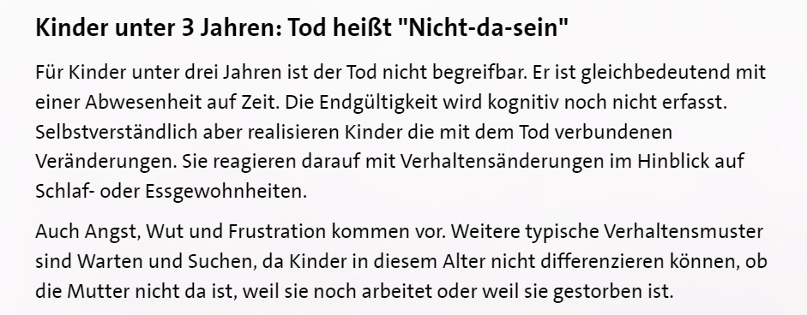
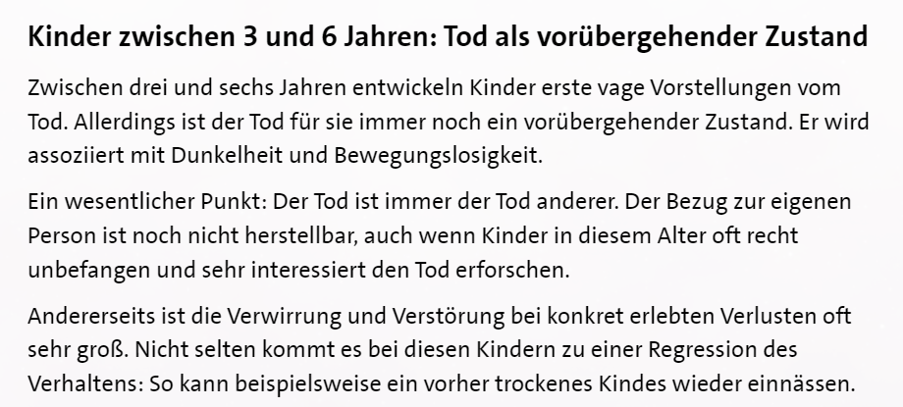
Exkurs:
Mit Kindern über den Tod reden und das Sterben!

Slide 49
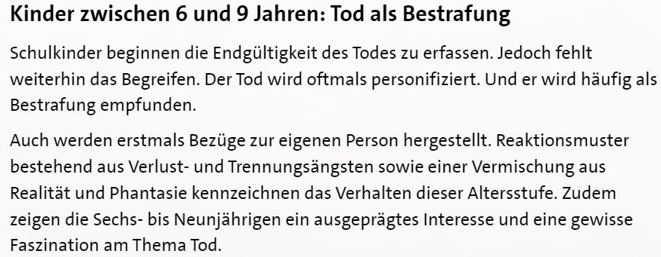
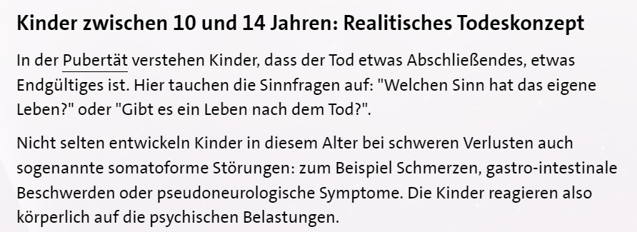
Exkurs:
Mit Kindern über den Tod reden und das Sterben!

Slide 50
Krieg bedeutet oft auch den Tod und das Sterben zu
erklären, dann ist es wichtig diese Themen nicht zum Tabu
zu machen und für Kinder ist der Tod oft weniger drama-tisch und bedrohlich als für Erwachsene
Krieg, Tod, Sterben können Kinder bis zum 6. Lebensjahr nicht zur Gänze begreifen, da ihnen das logische Denken und fluide Schlussfolgern an dieser Stelle oft aufgrund ihrer altersbedingten Entwicklung (Gehirn) noch fehlt und sie perspektivisch die Endgültigkeit und auch die Angst vor dem Sterben nicht internalisieren können und hierdurch automatisch einen Schutzmechanismus erfahren
Quelle: https://www.planet-wissen.de/gesellschaft/tod_und_trauer/sterben/pwiediesichtderkinderaufdentod100.html
letzter Zugriff, Montag, 18.04.2022, 18.19 Uhr

Slide 51
Ängste, Sorgen, Nöte ernst nehmen und nicht verharmlosen
Kindgerecht thematisieren (Entwicklungspsychologie beachten)
Keine blutigen, grausamen Details
Sich Zeit nehmen und nicht zwischendurch während dem Pausenbrot
schmieren ansprechen, oder im Schulstress am Morgen thematisieren
Sicherheit, Orientierung und Bindung bieten („Fels in der Brandung sein!“ –
Stichwort Grundbedürfnisse beachten – Grawe)
Seine eigenen Sorgen als Erwachsene:r aber nicht verheimlichen, Kinder spüren
das und merken, wenn wir nicht authentisch sind
Kindgerechte Suchmaschinen und Medienangebote nutzen und nicht alleine
dem Bildmaterial aussetzen
Nicht abends vor dem unmittelbaren zu Bett gehen darüber sprechen –
Kinderpsyche regeneriert sich in der REM-Schlafphase (Stichwort: Albträume)
9. Als Fachkraft daher auch Eltern fragen und informieren, bevor über Krieg
gesprochen werden soll – das OK holen, Eltern haben das Recht das zu wissen
(Elterliche Sorge)
10. Immer wieder Mut, Hoffnung, Perspektiven und Zukunft in den Fokus setzen –
aktiviert die Ressourcen und Resilienz der Kinder
11. Selbstwirksamkeit der Kinder stärken – Ideen für gemeinsame Spendenaktivitäten oder ähnliches thematisieren z. B. einen Hofflohmarkt organisieren, Spielzeuge ausmisten und verkaufen oder einen Kuchenverkauf zu Gunsten der betroffenen Menschen in der Ukraine veranstalten!
Do´s

Slide 52
Buch- und Literaturempfehlung zum kostenlosen Download:
„Das Kind und seine Befreiung vom Schatten der großen, großen Angst“ –
Ein Bilderbuch für Flüchtlingsfamilien und ihre Unterstützer:innen
Unter:
https://susannestein.de/trauma-bilderbuch/ zu finden!
Buch in 14 Sprachen zum kostenlosen Download unter obiger Seite zu finden u. a. in Farsi, Ukrainisch, Russisch, Hebräisch…
In Deutsch unter:
https://susannestein.de/downloads/trauma-Bilderbuch-deutsch-2022.pdf

Slide 53
Wir gucken mal rein zusammen…
In das Buch…
=> Noch Zeit ist!

Slide 54
Gespräche über Krisen, Krieg, gefährliche Ereignisse immer mit genügend Zeit einplanen, nie zwischen Tür und Angel, nicht vor der Schule, wenn Stress ist!
Zeit nehmen!
Ängste nicht klein reden oder ernst nehmen, und Sätze wie „Du brauchst keine Angst haben“ vermeiden. Es ist wichtig und gut, dass Kinder a.) ihre Gefühle wahrnehmen und b.) auch gegenüber Bezugspersonen zum Ausdruck bringen können => ein sehr wichtiger Prädiktor für eine gute psychische Gesundheit und weniger Prävalenz für psychische Erkrankungen!
Ungeeignete Medienangebote oder Kinder mit die Abendnachrichten gucken lassen.
Kinder unbeaufsichtigt in den Sozialen Netzwerken Videos oder ähnliche Nachrichten über den Krieg sehen lassen!
Kinder vor dem zu Bett gehen oder in den wichtigen Ressourcen auffüllenden Momenten vom Krieg erzählen!
Freizeit, schöne Momente und Genuss und Ressourcenzeiten versuchen von Kriegserzählungen und Nachrichten freizuhalten!
Unnötige Details den Kindern berichten
Ohne Not und Anfrage kleineren Kindern vom Krieg präventiv erzählen – wenn dann auf Nachfrage
Am besten abgestimmt mit den Fachkräften in den Betreuungs- und Bildungsreinrichtungen an die Thematisierung herangehen, da Kinder Orientierung und Kontrolle sowie Sicherheit und Bindung brauchen (Stichwort: Grundbedürfnisse) und bei unterschiedlichen Herangehensweisen verunsichert werden!
Don´ts
Don´ ts

Slide 55
5. Wie kann ich Kinder stark machen und Strategien zu einer verstärkten Resilienzentwicklung fördern?
Aus der Resilienzforschung weiß man, dass je länger eine Krise dauert, desto wichtiger wird die Resilienz – also langfristig wirkende Widerstandskraft gegen Herausforderungen und Risiken wie Corona
Beim Aufbau/Förderung von Resilienz sind die individuellen Ressourcen der Kinder und Jugendlichen einzubeziehen sowie die persönliche Entwicklungsgeschichte (Familien-)Anamnese, (genetische) Dispositionen, stabile Bindungserfahrungen, Bezugspersonen, Stärken und besondere Fähigkeiten
Quelle:
Resilienzforschung - Persönlichkeitsentwicklung (entwicklung-der-persoenlichkeit.de), Mittwoch 13.10.2021, 11.46 Uhr

Slide 56
„Man sieht nur mit dem Herzen gut, das Wesentliche ist für die Augen unsichtbar.“ — Antoine de Saint-Exupéry,
Der kleine Prinz Quelle: https://beruhmte-zitate.de/sammlungen/1343/beliebte-zitate-aus-der-kleine-prinz-von-antoine-de-saint-exupery/ letzter Zugriff: Freitag, 22.04.2022, 16.45 Uhr

Slide 57
Konkrete Ideen für die Arbeit in Kinderbetreuungseinrichtungen…?!
Stellen Sie die Möglichkeit sicher, dass Kinder sehen, sie sind nicht alleine mit den Sorgen, Nöten und Ängsten – es geht vielen so und das eint und gibt in der Unsicherheit, Sicherheit und Kontrolle sowie Anschluss! Das wichtigste für emotionale Stabilität – ernst nehmen in der Bedürftig- und Befindlichkeit und der inneren Wahrnehmung der Kinder!
Was sind Ihre Erfahrungen?
Ideen?
Was konnten Sie gut umsetzen?
Wie können Sie Achtsamkeit und Stabilität vermitteln? Achtsamkeitsübungen, Ressourcenorientierte Übungen
Resilienzförderung…
Gerade in unsicheren Zeiten – bieten sie Kindern Kontrolle, Orientierung und Sicherheit – z. B. durch vorausschauende Planbarkeit (Plakate aufhängen mit geplanten Vorhaben – Wenn Sprache fehlt mit Icons und Piktogrammen…)
Kindgerechte und altersadäquate Psychoedukation anbieten – ist wichtiger Teil der Heilung/des Annehmens!
ELTERNTALK der Aktion Jugendschutz vorschlagen – oder andere Initiativen für Eltern zum gegenseiteigen Austauschen anbieten: https://www.elterntalk.net/login.php
Psychische Belastungen, selbstverletzendes Verhalten wie z. B. Kopf gegen die Wand schlagen etc. gibt es auch schon im Kindesalter…kann Ausdruck von emotionaler Überforderung sein
Selbsthilfegruppen für Eltern zum Thema Psychische Belastung/Krisen/Krieg
Implementieren!

Slide 58
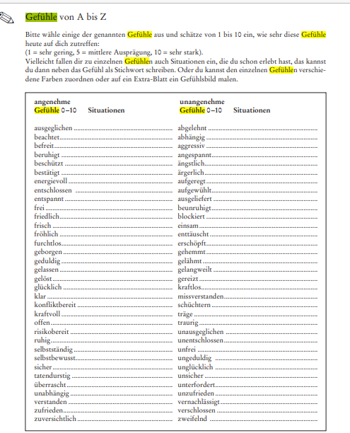
Gudrun Görlitz, Psychotherapie für Kinder und Jugendliche
„Gefühle ABC“

Slide 59
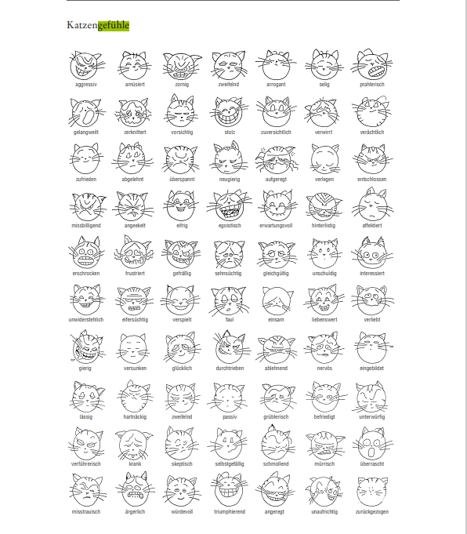
Gudrun Görlitz, Psychotherapie für Kinder und Jugendliche
„Katzengefühle“

Slide 60
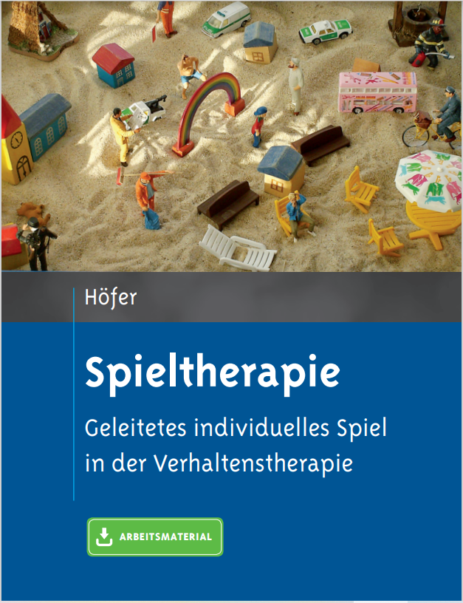
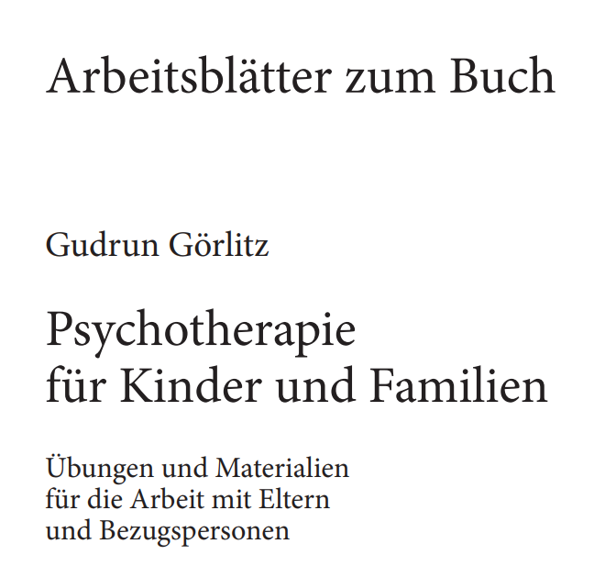
Literatur für insbesondere Kinder…
Belz-Literatur zum Thema Motivation, Emotionen und Selbstwert, kindgerechte Zugänge… z. B.

Slide 61
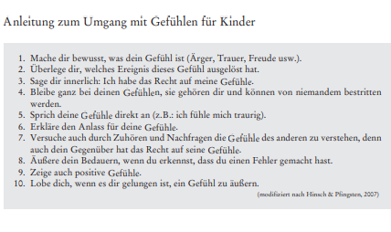
Übung für Kinder:

Slide 62
Angebote, Kontakte etc. für die Arbeit mit geflüchteten Kindern aus der Ukraine
Angebote für Menschen mit Fluchterfahrung - Refugio München
https://www.refugio-muenchen.de/angebote-fuer-menschen-mit-fluchterfahrung-und-migrationshintergrund/
Kunsttherapeutische Gruppe für Kinder und Jugendliche aus der Ukraine – Refugio München
https://www.refugio-muenchen.de/ukraine/angebote-fuer-gefluechtete-aus-der-ukraine/
DeGPT · Krieg in der Ukraine
https://www.degpt.de/aktuelles/wichtige-mitteilungen/ukrainekonflikt.html
War hits children first - Deutsche Gesellschaft für Kinder- und Jugendpsychiatrie, Psychosomatik und Psychotherapie e.V. (dgkjp.de)
https://www.dgkjp.de/war-hits-children-first/
War hits children first | ESCAP
https://www.escap.eu/division/policy-division/war-hits-children-first

Slide 63
Methoden der Familien- und Systemischer Therapie/Beratung/Coaching
Zirkuläres Fragen
Reframing
Reflecting team
Lebensfluss-Arbeit (Peter Nemetschek)
Familienskulptur (als Metapher im Raum), Familienaufstellung, parts party (V. Satir)
Familienbrett
Verschreibung, paradoxe Intervention
Externalisierung (M. White)
Metaphern, Geschichten
Skalierungen (S. de Shazer)
Wunderfrage (de Shazer)
Musterunterbrechung, Verstörung
Ressourcen- und Lösungsorientierung

Slide 64
Methoden der Familientherapie
Familienwappen
Schutzschild (J. Mills)
Lösungscomic (I.K. Berg)
Genogramm
Körperressourcenbild als gemeinsame Arbeit von Eltern und Kind
.
.
.

Slide 65
Weiteres Handwerkszeug für die praktische Arbeit
„Erfolgslandkarte“: Ein Ziel, ein Startpunkt und viele Hindernisse, die überwunden werden anhand der Ressourcen des Kindes
Familienwappen
„Identitäts-Schutzschild“

Slide 66
Körperressourcenbild
Kind legt sich auf großes Papier, Mutter/Vater malt den Körperumriss nach
Kind malt sein Gesicht (dient der besseren Identifizierung)
Einzelne Familienmitglieder schreiben Ressourcen des Kindes in den Körper, malen eine Fläche aus, je nach Anteil der Ressource
Mutter/Vater schneidet das fertige Körperbild aus
Kind entscheidet über den zukünftigen Platz des Bildes
Aus der systemischen Therapie/Beratung/Coaching

Slide 67
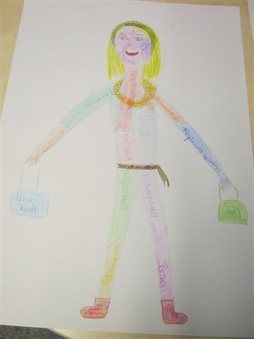

Slide 68
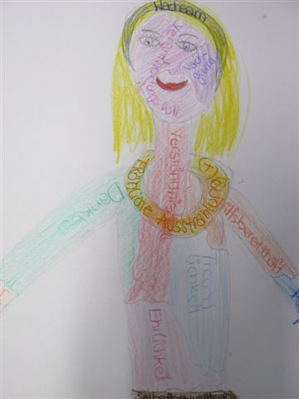

Slide 69
Familienwappen
Arbeit mit der gesamten Familie
Arbeit mit einzelnen Familienmitgliedern, jeder arbeitet an seinem Stück das Wappens, danach werden die Einzelteile zusammengesetzt
Aus der systemischen Therapie/Beratung/Coaching

Slide 70
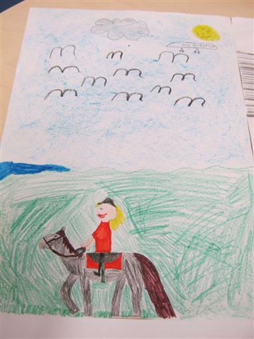

Slide 71
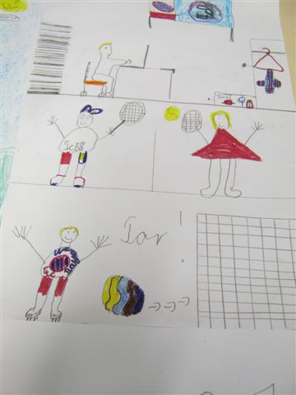

Slide 72
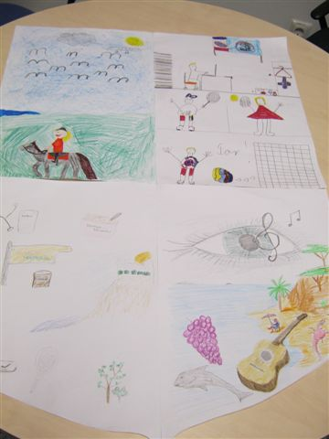

Slide 73
Lösungscomic (Insoo Kim Berg)
1. Bild „Das Problem“
2. Bild „ Der/die Superheld:in/die Fee“ (= innerer Helfer)
3. Bild „ Die Lösung“
4. Bild „ Das Problem hat die Lösung“
5. Bild „Situation in der Zukunft, in der es besonders wichtig ist, dass das Problem
dann die Lösung hat“
6. Bild „Dank an den/die Superheld:in/die Fee“

Slide 74
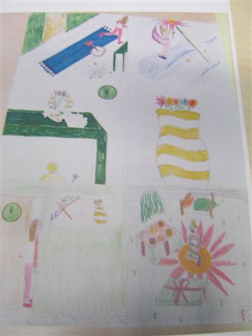

Slide 75
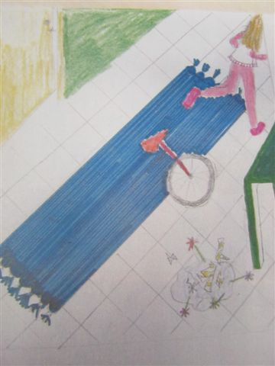

Slide 76
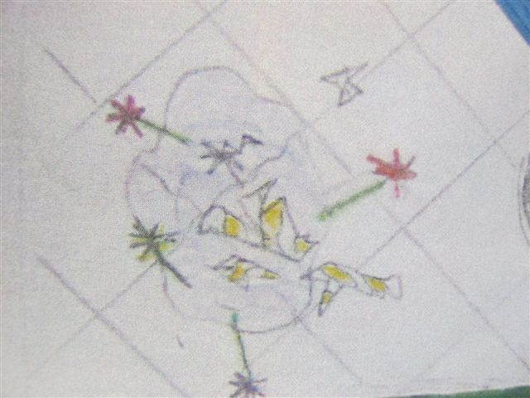

Slide 77
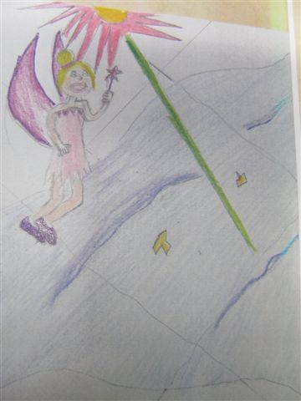

Slide 78
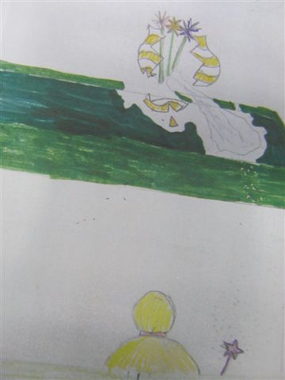

Slide 79
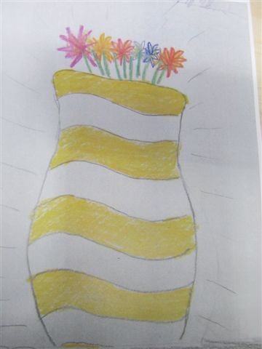

Slide 80
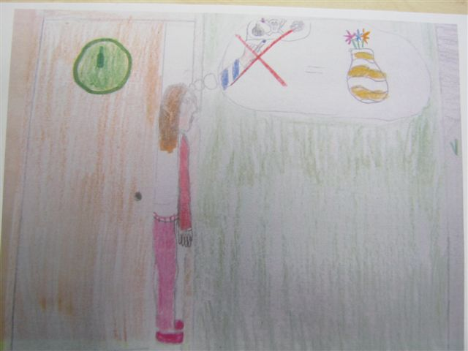

Slide 81
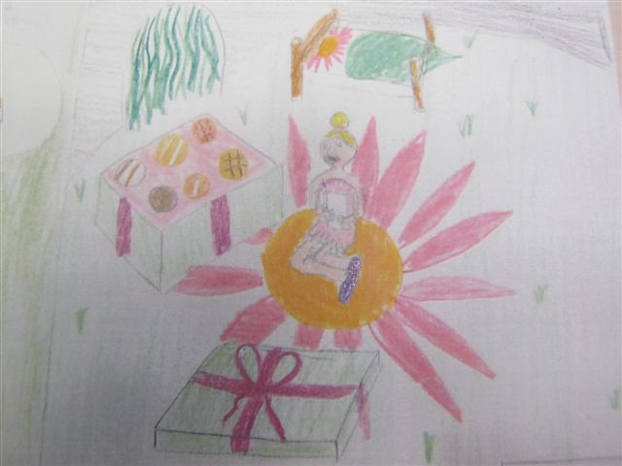

Slide 82
Schutzschild (Joyce Mills)
Aus der systemischen Therapie/Beratung/Coaching

Slide 83
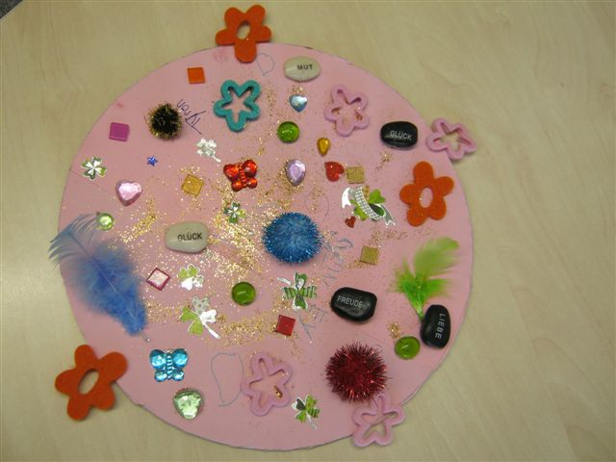
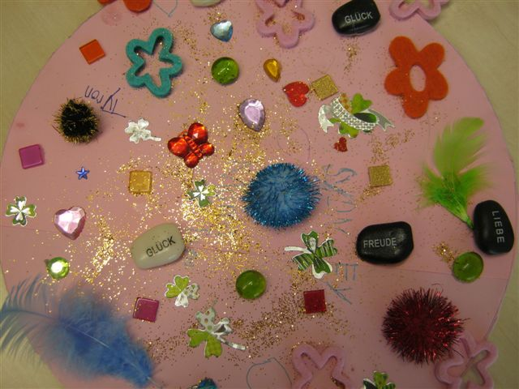
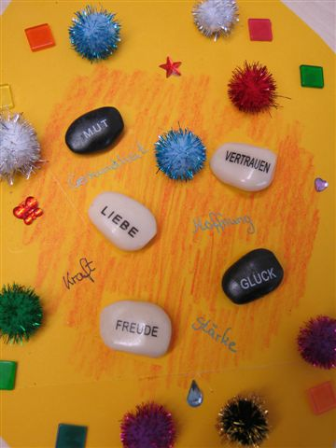
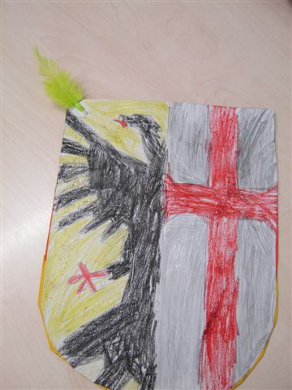
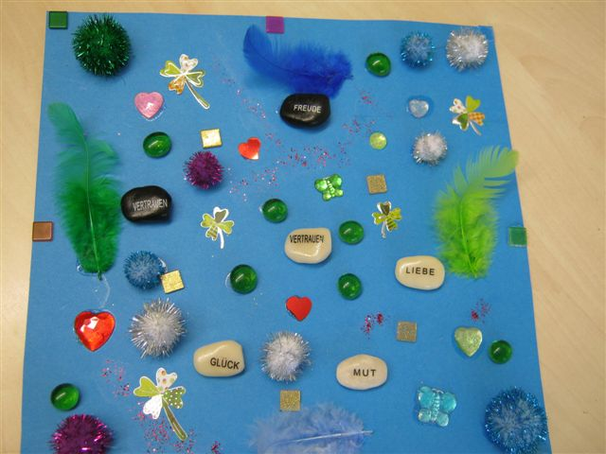
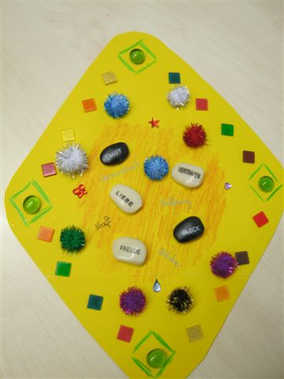

Slide 84
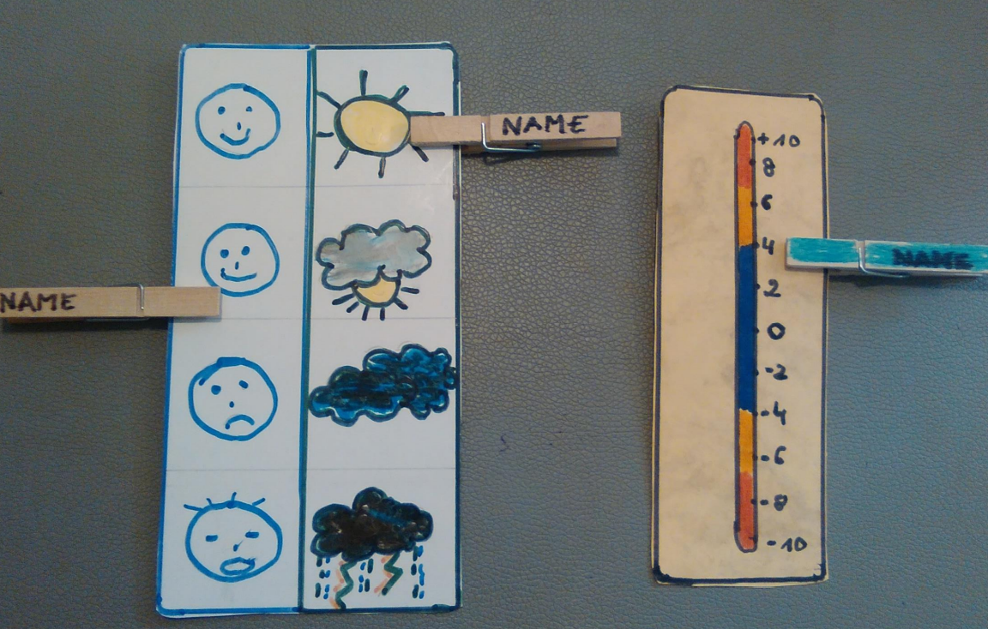
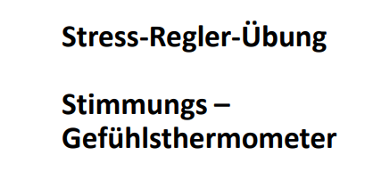

Slide 85
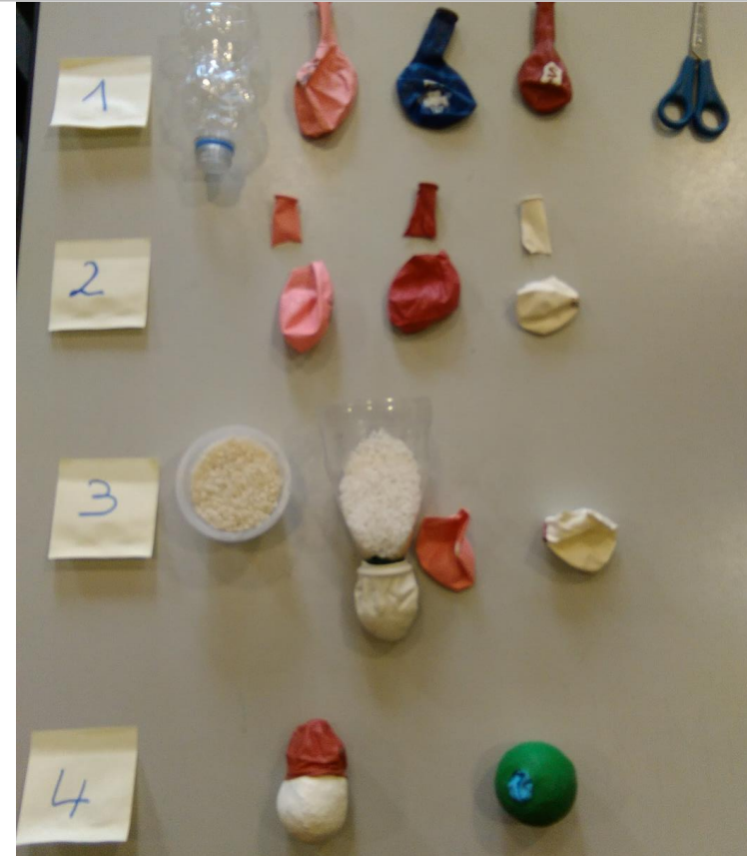

Slide 86
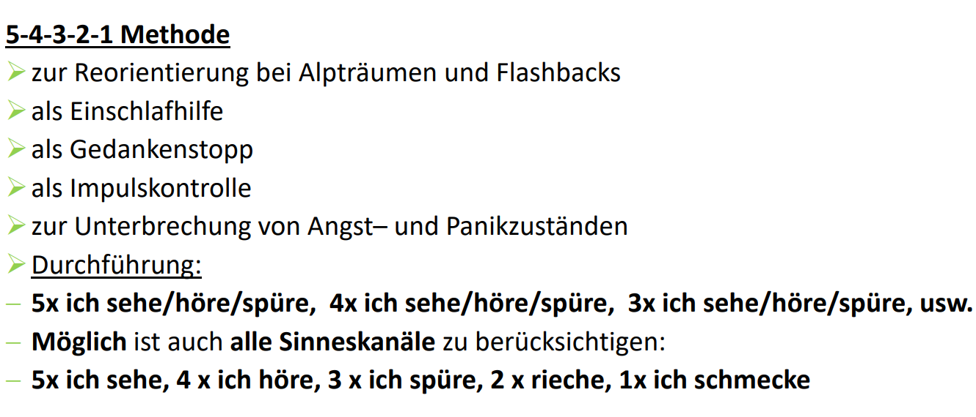
Achtsamkeit gegen den Stress

Slide 87
Was gegen Stress hilft – Achtsamkeits- und Entspannungsübungen, Skilltraining und PMR
…(vielleicht auch als Gruppenangebot in der Kita/Kindertageseinrichtungen möglich?
Kinder und Jugendliche nehmen am besten in Gruppen mit Gleichaltrigen Tipps, Ratschläge und Methoden an, da in jeder kindlichen und jugendlichen Lebensphase das Feedback der Peers mit am wichtigsten ist – sogar noch vor dem Rückhalt durch Eltern, Lehrer:innen, Jugendleitungen, sonstigen Pädagog:innen und Multiplikator:innen
Achtsamkeitsübungen und fokussierte Aufmerksamkeitslenkung können den Körper, die Seele und den Kopf (oder auch Emotion, Kognition und Verhalten – siehe hier auch ABC-Modell nach Beck und Ellis) wieder in Einklang bringen und stressige Reaktionen und Angespanntheit (die mitunter chronisch auch zu psychischen Erkrankungen, Selbstverletzungsdruck oder Suizidgedanken führen können (parasuizidal, latent, akut - mit oder ohne Handlungsdruck)) reduzieren
Achtsamkeits- und Entspannungsübungen sind in fast jeder Therapieform/Behandlung jedes Störungsbildes immanenter Bestandteil der Arbeit mit und am Kind/Jugendlicher/n/Familensystem und fördern zugleich die Wahrnehmung eigener Ressourcen und die allgemeine Resilienz – insbesondere vulnerabler Zielgruppen
Skilltraining aus der DBT (Dialektischen-Behavioralen Therapie aus der Borderlinebehandlung stammend /u. a. von Marsha Linehan begründet) und PMR nach u. a. Jakobson unterstützen bei der Auslenkung in angespannten Situationen

Slide 88
Beispiele der Achtsamkeit- und Entspannungsübungen
Training der 5 Sinne – z. B. „Suche die Schönheit“ (Gehe raus in den Garten/auf die Straße und
3-5 Sachen, die du als schön bewertest (Schmetterling, erste Frühlingsblumen, Natur, Tiere)
Achtsamkeitstraining „Schokolade“ - Esse ein Stück Schokolade so langsam wie möglich, packe das Stück Schokolade aus, fühle, betrachte die Verpackung, rieche an der Schokolade, versuche die Schokolade nicht ganz und sofort zu essen, erstmal kleine Stückchen abbeißen, langsam die Schokolade auf der Zunge schmelzen lassen und versuchen, die verschiedenen Geschmacksrichtungen zu bestimmen
Übung „Fotograph“ – gehe raus in die Natur/Straße und bilde mit deinen Händen einen Fotoapparat, versuche die Bilder, die dich umgehen mit dem imaginären Fotoapparat einzufangen und festzuhalten in Deinem inneren Auge
Übungen mit der Klangschale/Zimbeln/chinesische Klangkugeln – versuche die Töne und Geräusche so lange festzuhalten wie es geht (wir probieren es gleich zusammen aus!)
Atemübungen – es gibt eine Vielzahl an Atemtechniken, die auch in der Behandlung von Traumata eingesetzt werden oder aus der Schwangerschaftsvorbereitung, die zu Entspannung und Muskelrelaxation führen oder auch die Übung Grounding – mit den nackten Füssen auf den Boden und sich mit Atem und ganz im hier und jetzt verbunden fühlen
Klopfen – Akkupressurpunkte (kommt auch aus der Traumatherapie/EMDR – Eye-Movement-Desensitization-and-Reprocessing Method)

Slide 89
Grounding - Atemübungen

Slide 90
Achtsamkeit- und Entspannung

Slide 91
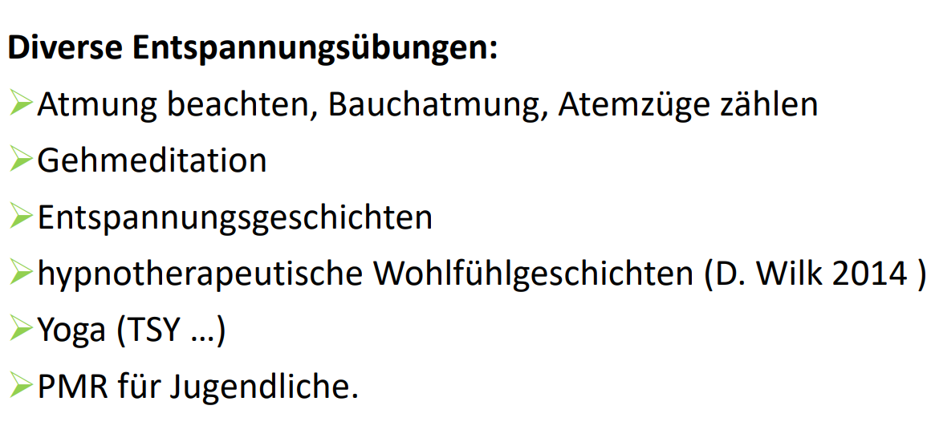
Weitere Entspannungsübungen…

Slide 92
Quelle: EFT-Anleitung2013 (felixbecker.eu), letzter Zugriff Samstag, 5. März 2022, 14.44 Uhr

Slide 93
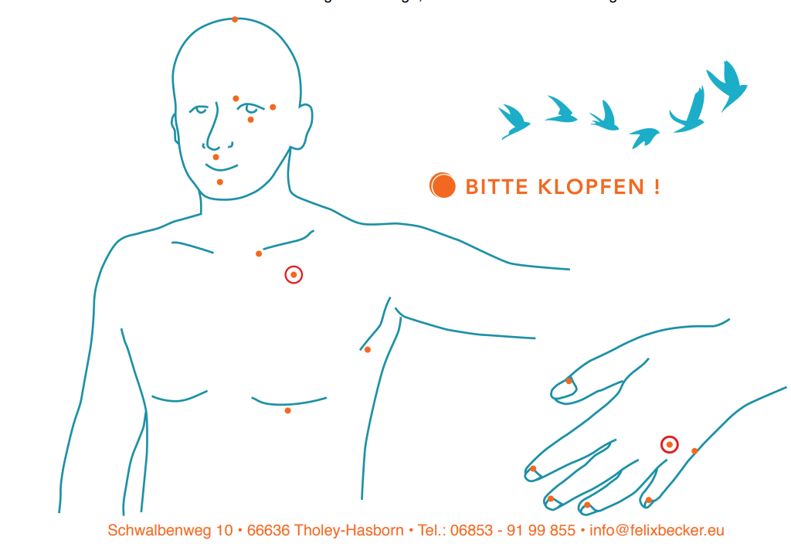
Quelle: EFT-Anleitung2013 (felixbecker.eu), letzter Zugriff Samstag, 5. März 2022, 14.44 Uhr
Memo: Klopfkarten Olivia kommt link

Slide 94
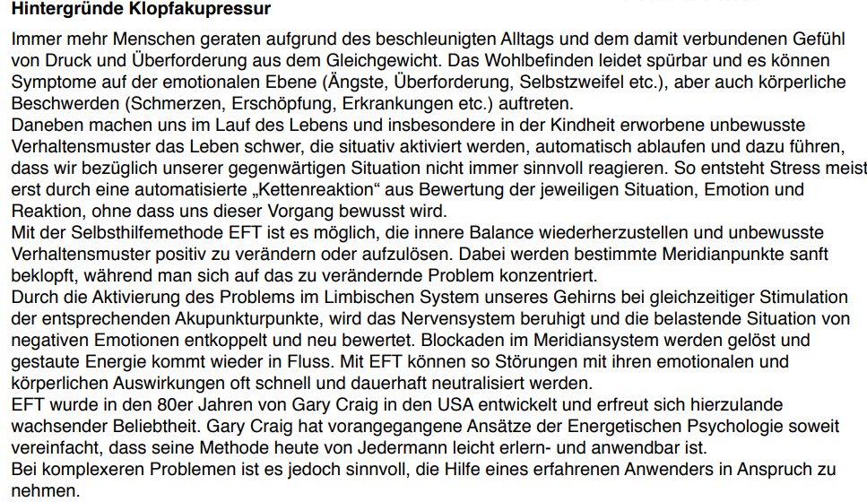
Quelle: EFT-Anleitung2013 (felixbecker.eu), letzter Zugriff Samstag, 5. März 2022, 14.44 Uhr

Slide 95
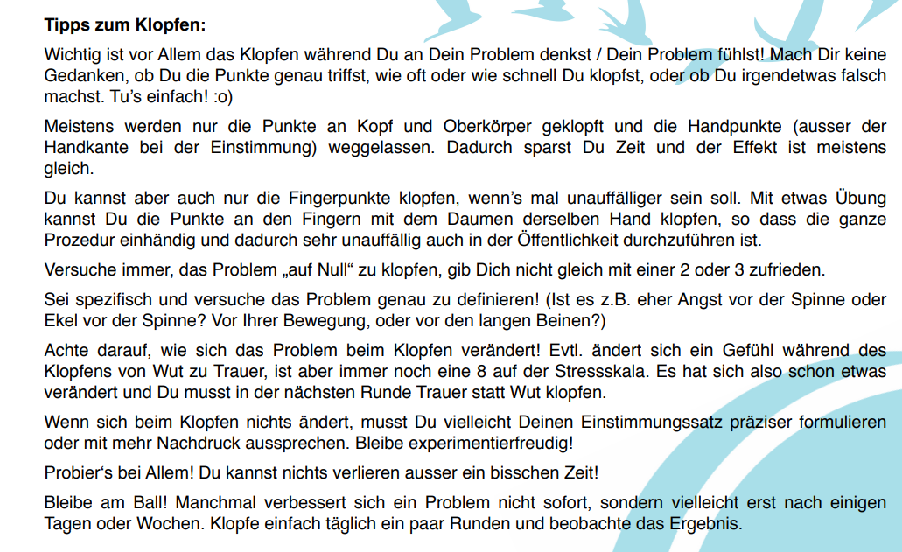
Quelle: EFT-Anleitung2013 (felixbecker.eu), letzter Zugriff Samstag, 5. März 2022, 14.44 Uhr

Slide 96
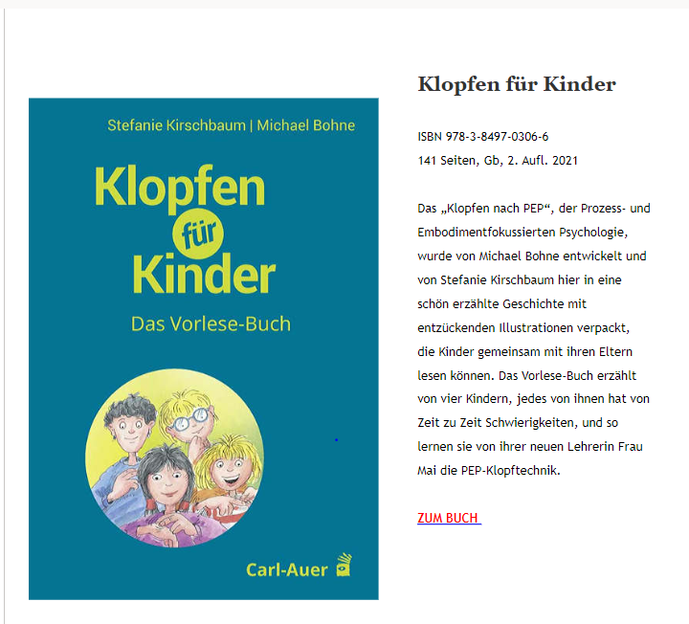

Slide 97
Materialien der Aktion Jugendschutz – wenn es mir nicht so gut geht…https://materialien.aj-bayern.de/
Zur Emotionsregulation, Förderung der Wahrnehmung eigener Gefühle
5 Basisgefühle (Trauer, Angst, Wut, Freude, Ekel) universell auf der Welt
Schöne, große Karten, Stellvertreter/-innen dadurch leichter annehmbar für kleinere Kinder/regredierte Jugendliche

Slide 98
Siehe Materialien von mir noch (habe ich zum Zeigen dabei☺):
Für die Arbeit mit Kindern:
Sorgenfresser verschiedene (Stellvertreter
:innen eigenen sich immer gut!)
Belz Karten: „Was, wenn ich ein Bonbon wäre?“
Belz Karten: „Satzergänzungstest“ (SET ein psychodynamisches Verfahren)
Schlechte Wetter und Gute Laune Rezepte
Eulen Glückseligkeiten
Govindas Friedensalphabet

Slide 99
Für Fragen gerne an:
Sabine Finster
Aktion Jugendschutz
finster@aj-bayern.de
0176 81 69 42 63
Vielen Dank für Ihre Aufmerksamkeit!
Bleiben Sie wachsam und offen!
Tiere sind z. B. auch eine wunderbare Förderung der Grundbedürfnisse, der Entwicklungsaufgaben und der Ressourcen und des Selbstwerts☺!

